Slide 2
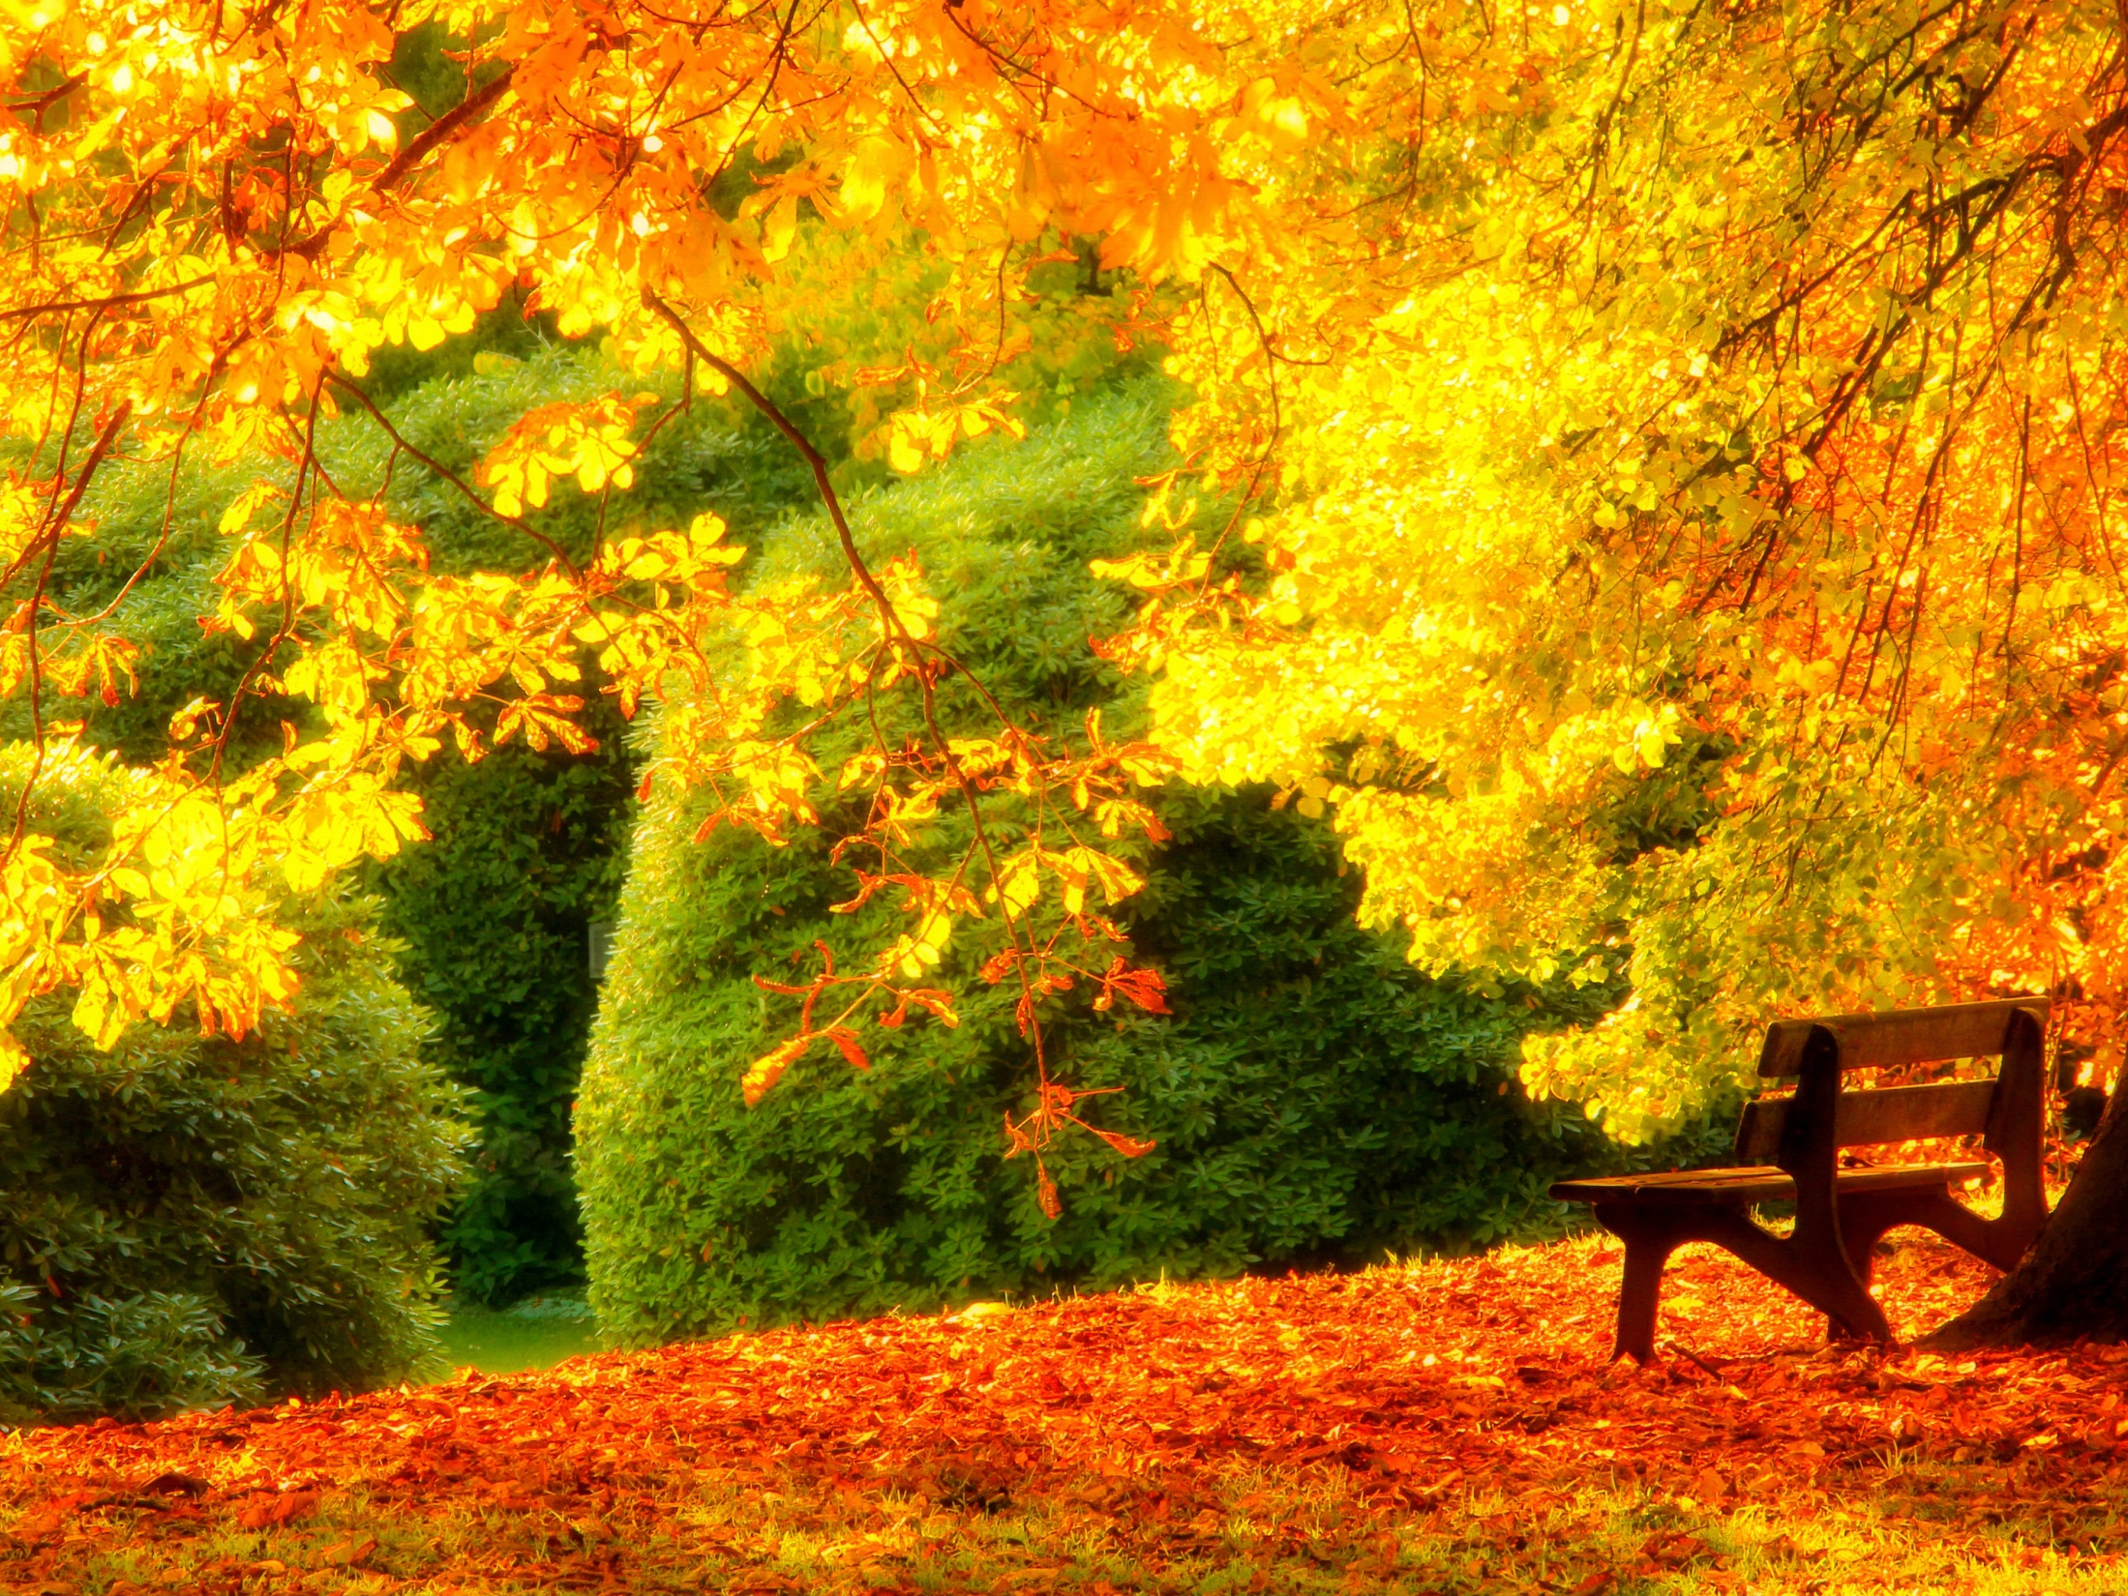
Уж небо осенью дышало
А.С. Пушкин

Slide 4
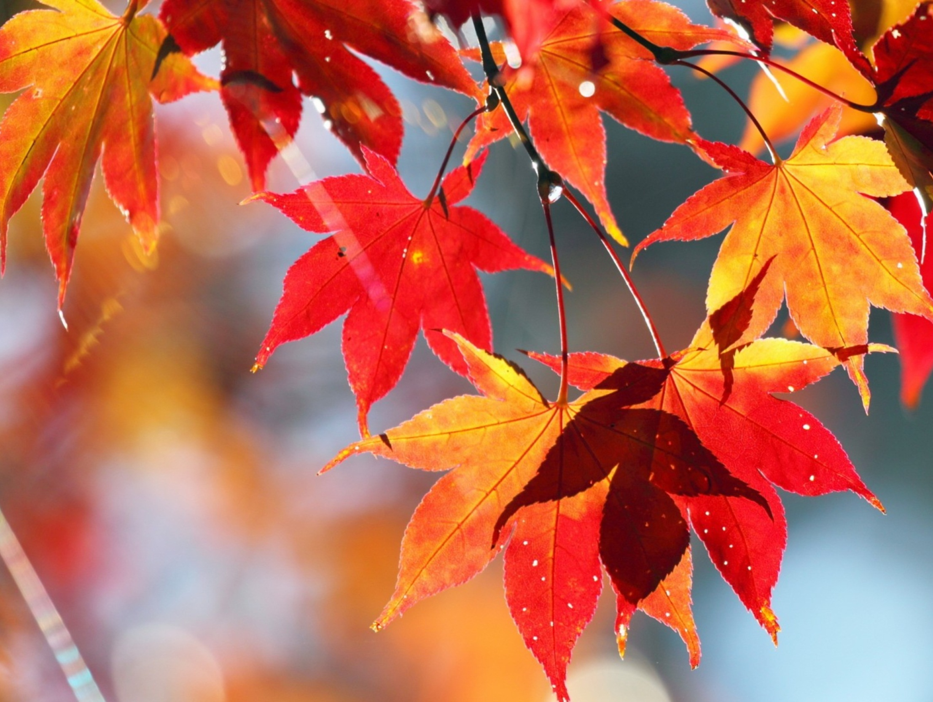
Мандрик Ева А.Н. Плещеев «Осенняя песенка»
Соловьев Артем А.С. Пушкин «по Вольтеру»
Гаврилова Ева А.Н. Плещеев «Осень»
Мысова Вика А.С. Пушкин «Осень»

Slide 6
